Slide 1
МБОУ Одинцовская СОШ № 12
дошкольные отделения - детские сады
№ 18, № 35, № 39, № 79

Slide 2
ВТОРОЙ МОДУЛЬ

Slide 3
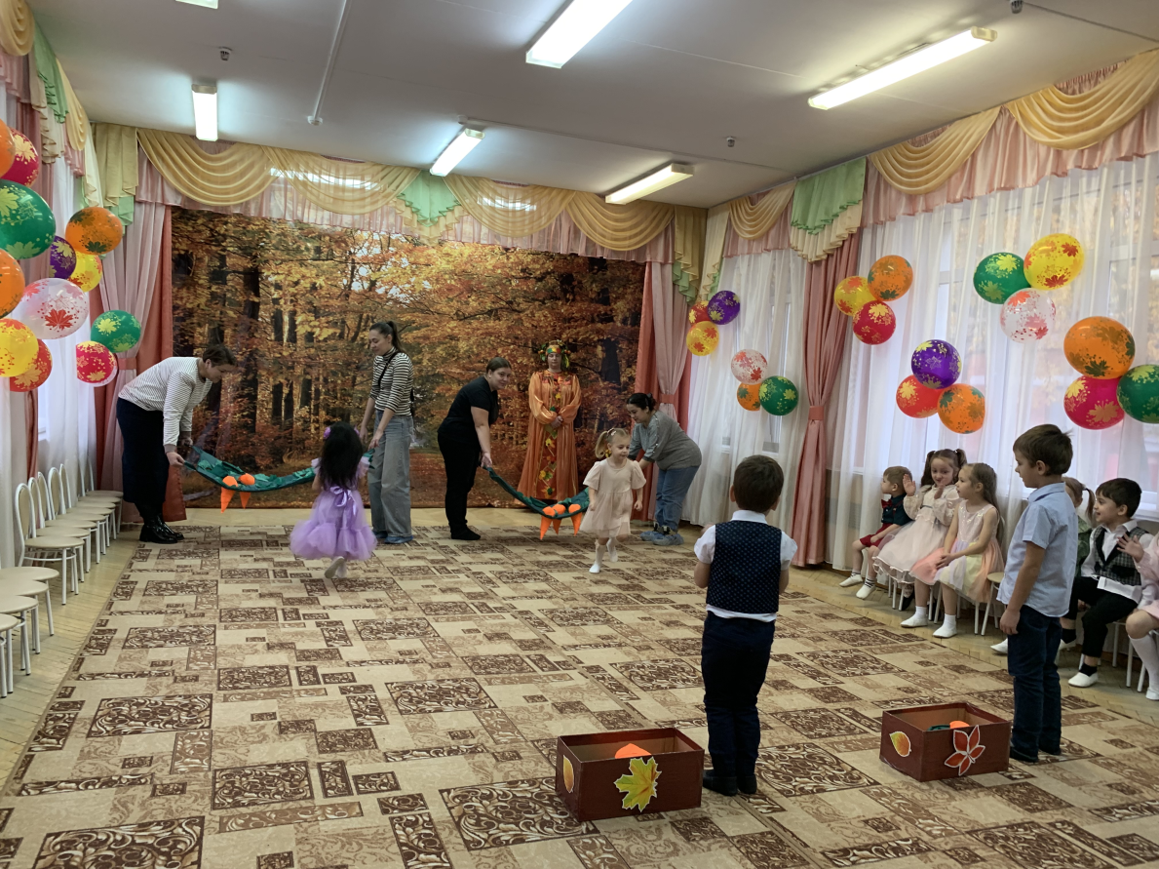
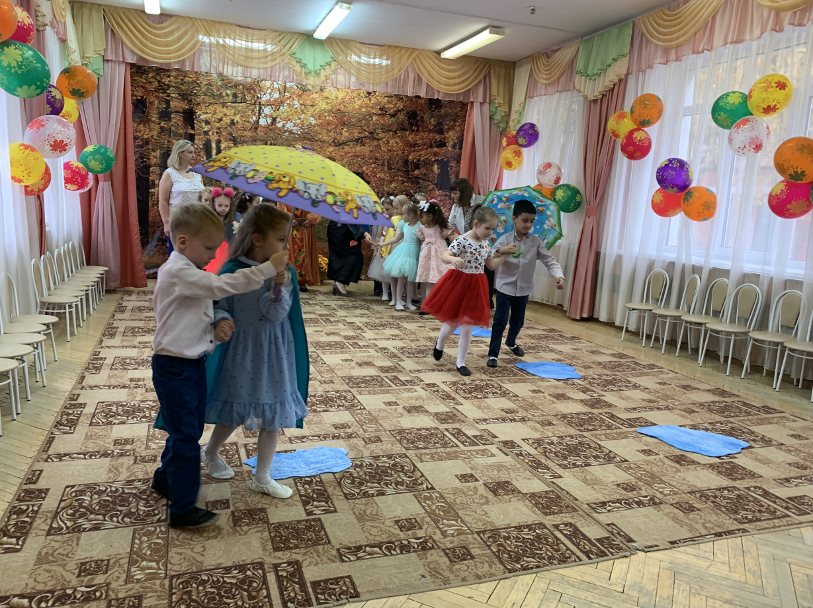
14.102024-20.102024
Взаимодействие с родителями
В рамках реализации проекта «Предшкола:стандарт детского сада» на тематической неделе «Взаимодействие с родителями» в дошкольных отделениях – детских садах № 18, № 35, № 39, № 79 в подготовительных группах прошли праздники совместно с родителями "Осенние посиделки". Целью данных мероприятий является: воспитание патриотизма, уважительно го отношения к национальному художественному наследию, стремление сохранить и обогатить его как бесценную сокровищницу прекрасного! Родители приняли самое активное участие в этом мероприятии: пели песни, читали скороговорки, водили хоровод. И дети, и родители получили от этого мероприятия большое удовольствие и массу впечатлений!

Slide 4
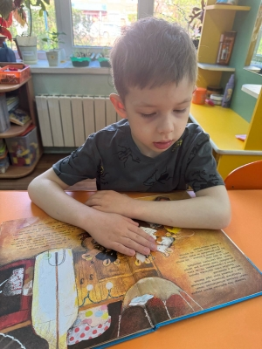
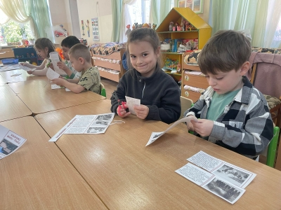
21.10.2024-27.10.2024
Книга – лучший друг
В рамках реализации проекта "Предшкола: стандарт детского сада" на тематической неделе «Книга-лучший друг» в дошкольных отделениях – детских садах № 18, № 35, № 39, № 79 прошли занятия по речевому развитию «Маленькими шагами в большой мир Сказки»
Цель: Закрепить знания о русских народных сказках, воспитывать интерес к сказкам.

Slide 5
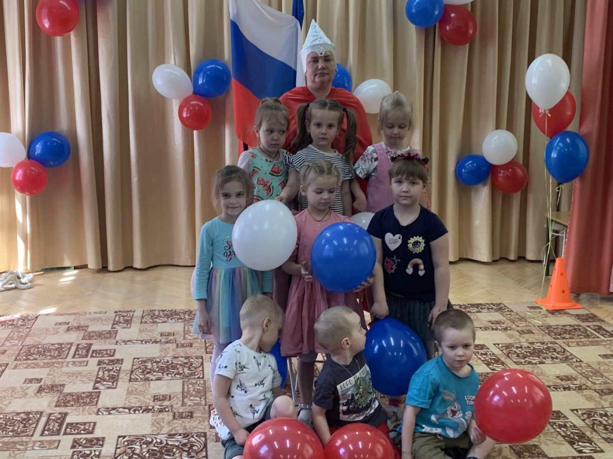
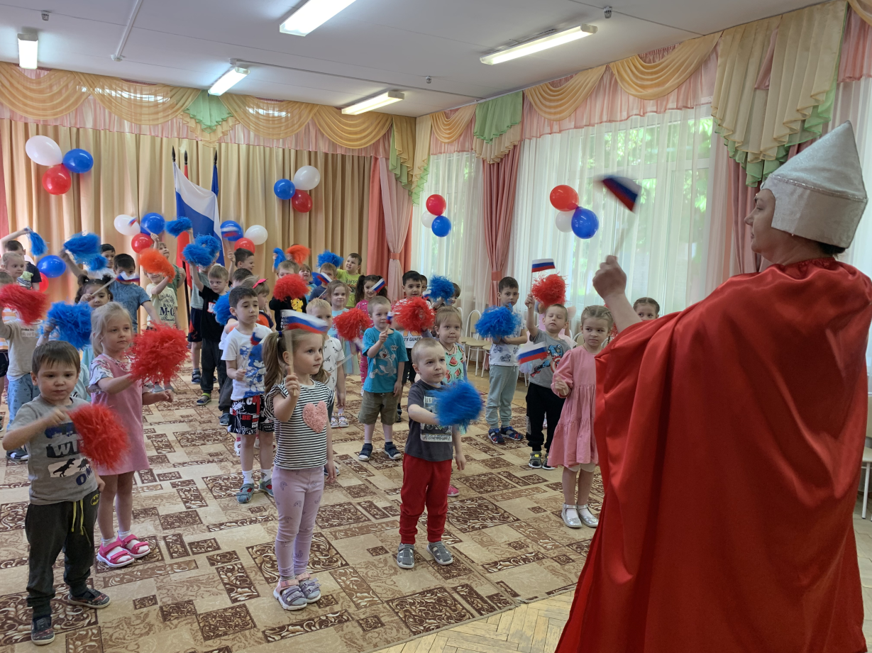
28.10.2024-03.11.2024
Моя Россия
В рамках реализации проекта "Предшкола: стандарт детского сада" на тематической неделе "Моя Россия" в дошкольных отделениях – детских садах № 18, № 35, № 39, № 79 прошли тематические музыкальные мероприятие "День народного единства".
Цель: познакомить детей с праздником и историей его возникновения. Способствовать патриотическому воспитанию детей, привитию любви к Родине.

Slide 6
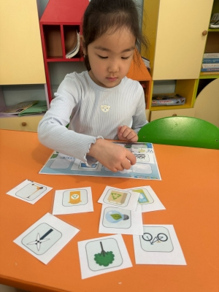
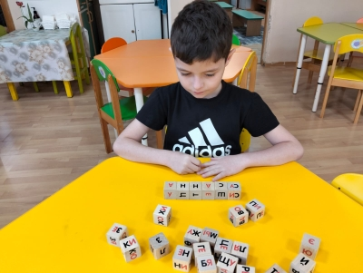
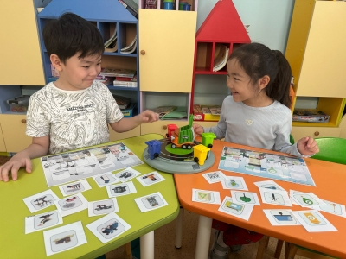
05.11.2024-10.11.2024 Мир фантазии и слов
В рамках реализации проекта "Предшкола: стандарт детского сада" на тематической неделе «Мир фантазии и слов» в дошкольных отделениях – детских садах № 18, № 35, № 39, № 79 прошли занятия по обучению грамоте
Цель: способствовать развитию звуко-буквенного анализа.Формировать умение читать слова из пройденных букв АУ-УА.

Slide 7
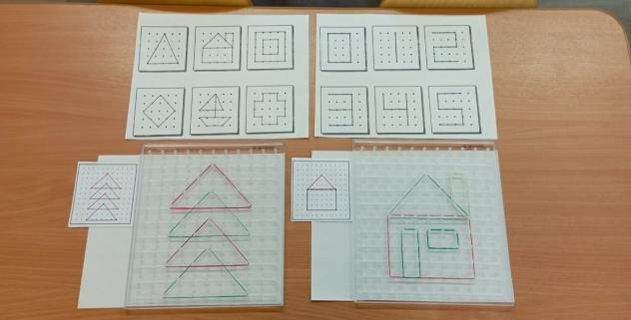
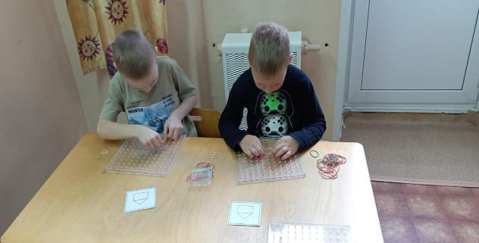
11.11.2024-17.11.2024
Инновационные технологии и практики
В рамках реализации проекта "Предшкола: стандарт
детского сада" на тематической неделе "Инновационные технологии
и практики" в в дошкольных отделениях – детских садах № 18, № 35, № 39, № 79 осваивают работу с математическим планшетом "Геоборд".

Slide 8
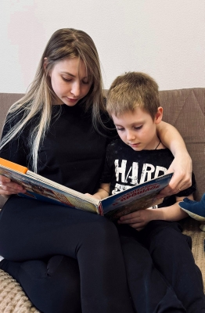
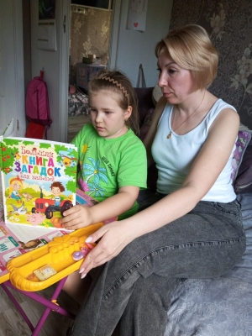
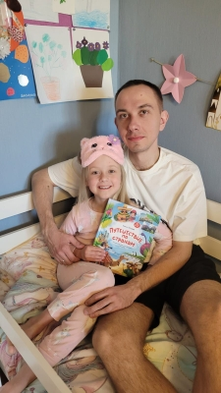
Каникулярная неделя: находки вашего ДО
(Моя семья)
18.11.2024-24.11.2024
На тематической неделе «Моя семья» находки нашего детского сада в дошкольных отделениях – детских садах № 18, № 35, № 39, № 79 в подготовительных к школе группах совместно с родителями была организована
фотовыставка "Папа, мама и я - читающая семья". Цель: Возрождение традицией семейного чтения и развитие культуры чтения с ребенком через сотрудничество с его семьёй. Дети принесли в группу любимые книги. В книжном уголке оформили выставку " Моя любимая книга»

